Slide 1
Глава 2. Элементы стохастического анализа СП

Slide 2
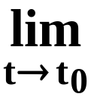
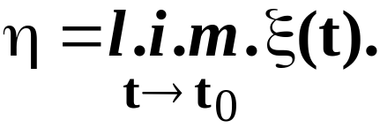
§ 2.1. Сходимость СП
ξ(t), t ∈ Т ⊂ R, – действительный СП.
Пусть М{ |ξ(t)|² } < ∞ для ∀t ∈ Т.
Опр. СП ξ(t) сходится в среднеквадратическом смысле (СК-смысле) к СВ η при t → t₀, t₀∈Т, если
М{ |ξ(t) – η|² } = 0.
Далее будем обозначать:
(2.1)

Slide 3
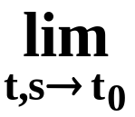
Утверждение 2.1. (критерий Коши). Предел (2.1)
существует ⇔ когда существует
М{|ξ(t) – ξ(s)|²} = 0.
Теорема 2.1. Для того чтобы существовал предел (2.1) ⇔ чтобы существовал конечный предел функции
М{ξ(t)ξ(s)} при t, s → t₀ .

Slide 4

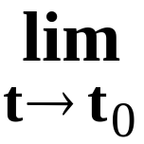
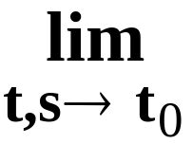
Замечание. В случае комплексного СП ⇔ существование конечного предела функции
при t, s → t₀.
Следствие. Предел (2.1) существует тогда и только тогда, когда существуют и конечны пределы
М{ξ(t)} = m₀,
R_{ξ}(t, s) = R_{0.}

Slide 5
Теорема 2.2. Для того чтобы существовал предел ξ(t) в смысле сходимости по вероятности при t → t₀ ⇔ чтобы существовал конечный предел при t, s → t₀ двумерных распределений F_{ξ}(x₁, x₂; t, s) в смысле слабой сходимости.
Замечание. Из сходимости в СК-смысле ξ(t) к η вытекает сходимость по вероятности и по распределению.

Slide 6
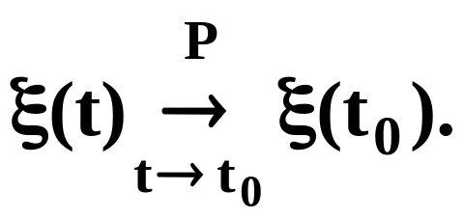
§ 2.2. Непрерывность СП
Опр. СП ξ(t) называется стохастически непрерывным в точке t₀, если
Теорема 2.3. Для того чтобы СП ξ(t), t∈Т, был стохастически непрерывным на множестве Т ⇔ чтобы двумерное распределение F_{ξ}(x₁, x₂; t, s) было слабо непрерывно по паре (t, s) на множестве Т х Т.
Например, процессы Пуассона, Коши.

Slide 7
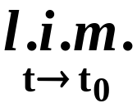
Опр. СП ξ(t) называют непрерывным в среднеква- дратическом смысле (СК – непрерывным) в точке t₀ , если существует предел
ξ(t) = ξ(t₀).
В противном случае процесс называется разрывным в СК-смысле в точке t₀ .
Если ξ(t) является непрерывным в СК-смысле в каждой точке t∈Т, то его называют непрерывным на всем множестве Т.
Процесс Пуассона непрерывен в СК-смысле.
Процесс Коши не является СК-непрерывным.

Slide 8
Теорема 2.4. Для СК-непрерывности СП ξ(t) в точке t₀ ⇔ чтобы Мξ(t) было непрерывно в точке t₀, а R_{ξ}(t, s) непрерывна в точке (t₀, t₀).
Следствие. Для того чтобы стационарный СП ξ(t) был непрерывен в СК-смысле в точке t ⇔ чтобы его КФ R_{ξ}(t) была непрерывна в точке t = 0.
Следствие. Если функция R_{ξ}(t, s) непрерывна в точках t = s, то она непрерывна во всех точках.

Slide 9
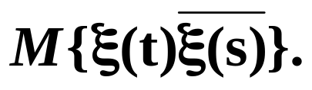
Теорема 2.5. Для того чтобы ξ(t) был непрерывен в СК-смысле на множестве Т ⇔ чтобы была непрерывна по (t, s) на Т х Т функция
М{ξ(t)ξ(s)}.
В случае комплексного СП ⇔ непрерывность по (t, s) на Т х Т функции
Теорема 2.6. ξ(t), t∈Т, непрерывен в СК- смысле на множестве Т ⇔ когда на Т непрерывно его Мξ(t), а на Т х Т непрерывна его КФ R_{ξ}(t, s).

Slide 10
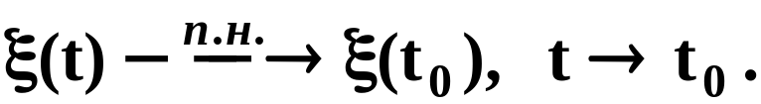
Пусть ξ(t, ω), t ∈ Т, – некоторая траектория СП ξ(t).
Опр. СП называется непрерывным на Т, если
Р{ ω: ξ(t, ω) – непрерывная на Т функция } = 1.
Для ∀t₀ ∈Т Р{ ω: ξ(t, ω) → ξ(t₀, ω), t→t₀ } = 1.
Далее будем обозначать
Т.о., непрерывный СП ξ(t) является также почти наверное непрерывным в каждой точке t₀.
Однако из п.н.-непрерывности ξ(t) на Т в общем случае не следует его непрерывность, т.е. непрерывность почти всех его траекторий.

Slide 11
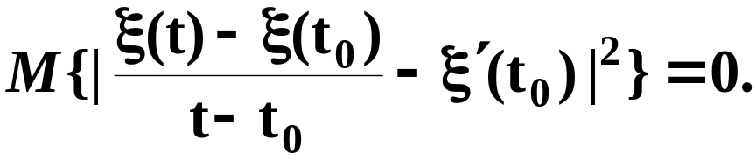
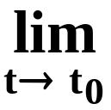
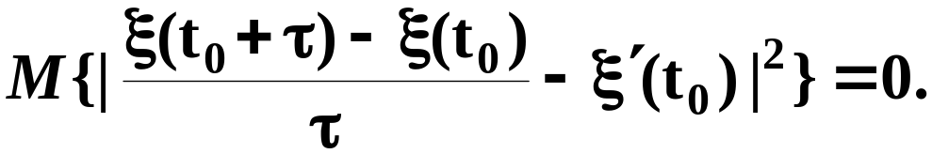
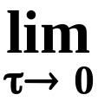
§ 2.3. Дифференцируемость СП
Опр. СП ξ(t) называется дифференцируемым в среднеквадратическом смысле (СК-дифференцируемым) в точке t₀, если существует СВ ξ'(t₀), для которой
Иногда удобнее запись

Slide 12
Если ξ(t) является дифференцируемым в СК-смысле в точке t₀, то СВ ξ'(t₀) называют его СК-производной в этой точке.
В противном случае СП не является СК-дифференцируемым в точке t₀.
Если ξ(t) СК-дифференцируем в каждой точке t множества Т, то ξ(t) СК-дифференцируем на множестве Т, а семейство СВ {ξ'(t), t∈Т} называют СК-производной СП ξ(t) на Т.
Из дифференцируемости в СК-смысле вытекает соответствующая непрерывность.

Slide 13

Теорема 2.7. Для того чтобы действительный СП ξ(t) был непрерывно дифференцируем в СК-смысле на Т ⇔ чтобы функция
М{ξ(t)ξ(s)}
( для комплексного СП функция )
обладала на множестве Т х Т непрерывной смешанной производной второго порядка по t и s.

Slide 14
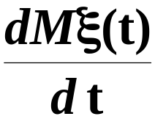
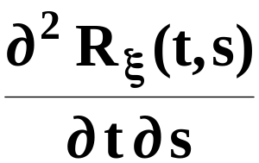
Теорема 2.8. Для того чтобы СП ξ(t) был СК-дифференцируем в точке t₀, а для СВ ξ'(t₀) существовали МО и КФ ⇔ чтобы существовали производная
в точке t₀
и смешанная производная второго порядка
в точке (t₀, t₀).

Slide 15
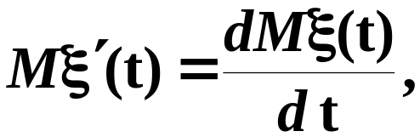
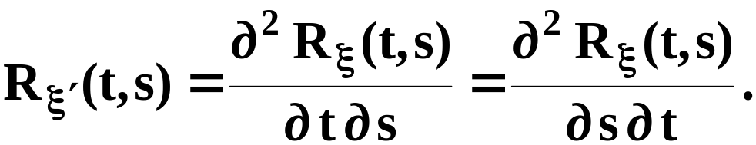
Следствие. Если ξ(t) СК-дифференцируем на Т, то его производная в СК-смысле ξ'(t) имеет МО Мξ'(t) и КФ R_{ξ'}(t, s), определенные формулами:
(2.2)

Slide 16

Следствие. Пусть ξ(t) – СК-дифференцируемый на множестве Т стационарный СП с постоянным МО и КФ R_{ξ}(t). Тогда его производная в СК-смысле ξ'(t) имеет математическое ожидание
Мξ'(t) = 0
и ковариационную функцию

Slide 17
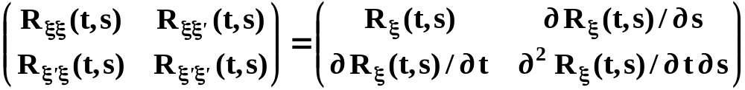
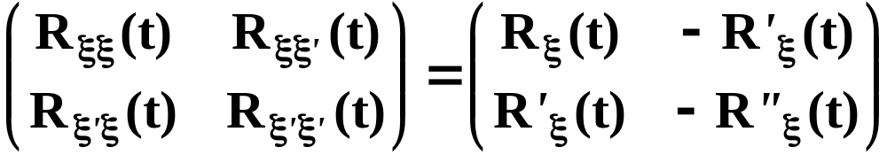
Совместная КФ процесса и его производной:
Для стационарного СП:

Slide 18



Опр. ξ(t) называется дифференцируемым потраекторно на Т, если почти все его траектории ξ(t,ω) – дифференцируемые функции, т.е.
Р{ ω: ξ(t, ω) дифференцируема на Т } = 1.
Если ξ'(t), t∈Т, – СК-производная СП ξ(t), а
– потраекторная производная, то
т.е. СП ξ'(t) и
стохастически эквивалентны.

Slide 19
§ 2.4. Интегрирование СП
Пусть СП ξ(t) определен на отрезке [a, b] = T ⊆ R. Построим некоторое разбиение
a = t₀ ≤ t₁ ≤ … ≤ t_{n-1} ≤ t_{n} = b,
и на каждом из промежутков этого разбиения выберем произвольную точку τ_{i} ∈[t_{i-1}, t_{i}), i = 1, …, n.

Slide 20
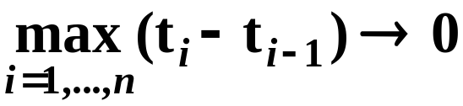
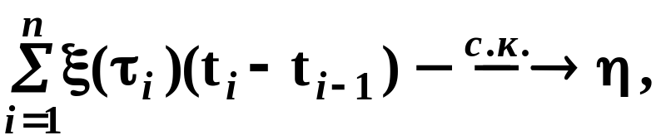
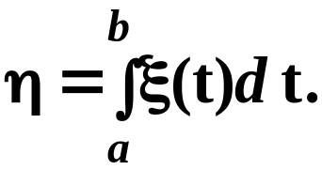
Опр. Если при n → ∞,
существует
не зависящий от способа разбиения { t_{i} } и выбора точек { τ_{i} }, то СП ξ(t) называется СК-интегрируемым на [a, b], а СВ η называется его СК-интегралом и обозначается

Slide 21
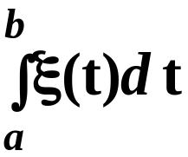
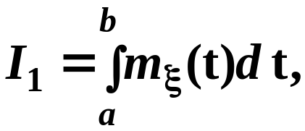
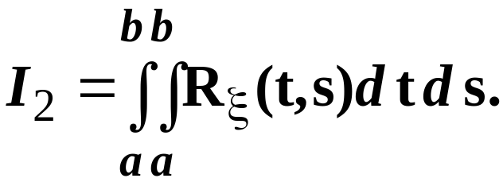
Теорема 2.9. Для существования СК-интеграла
необходимо и достаточно, чтобы существовали следующие интегралы Римана:
(2.3)
(2.4)

Slide 22
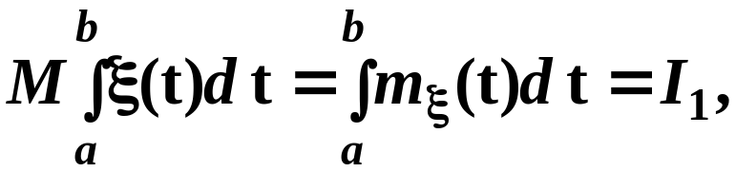
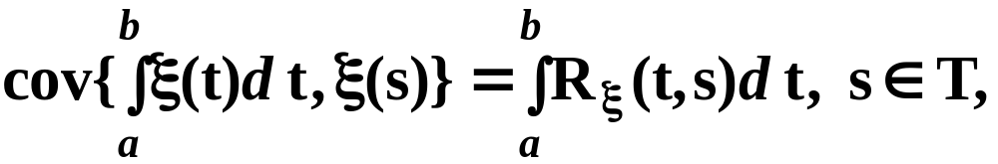
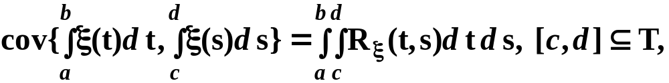
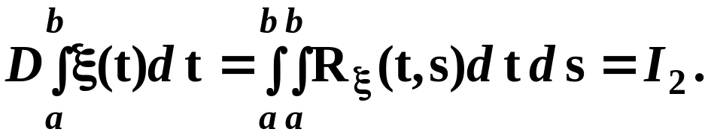
Теорема 2.10. Пусть ξ(t) – СК-непрерывный СП. Тогда
(2.5)

Slide 23
Утверждение 2.3. Если ξ(t) – гауссовский СП, то СК-интеграл
есть гауссовская СВ со средним I₁ и дисперсией I₂ , определенными в (2.3), (2.4).
Утверждение 2.4. Всякий СП ξ(t) СК-непрерывный на конечном промежутке [a, b], является СК-интегрируемым на [a, b].
Утверждение 2.5. Кусочно-непрерывная на отрезке функция СК-интегрируема на нем.

Slide 24
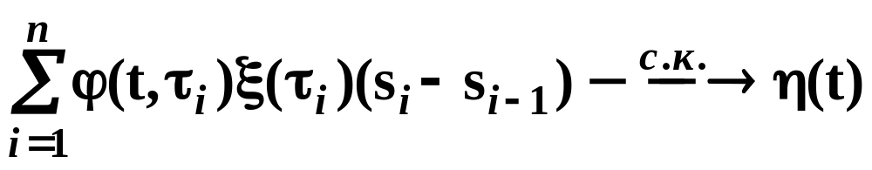
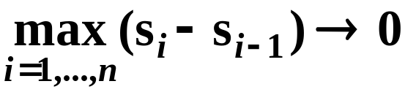
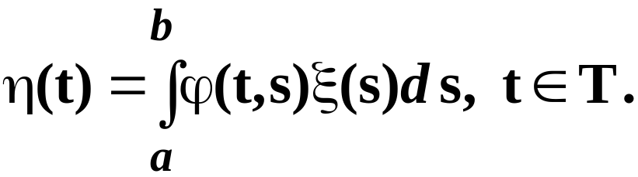
Опр. ξ(t), t ∈ Т = [a, b], называется интегрируемым в СК-смысле на множестве Т с весом ϕ(t, s), t, s ∈ Т, где ϕ(t, s) – неслучайная функция, если существует СП η(t), t ∈ Т, такой, что независимо от способа разбиения { s_{i} } и выбора точек { τ_{i} }, существует
при n → ∞, .
Обозначают

Slide 25
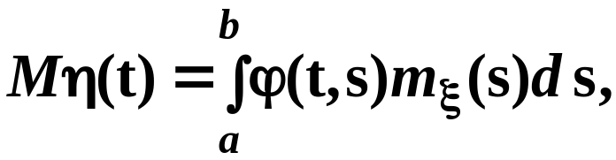
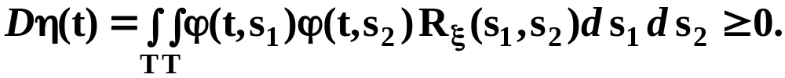
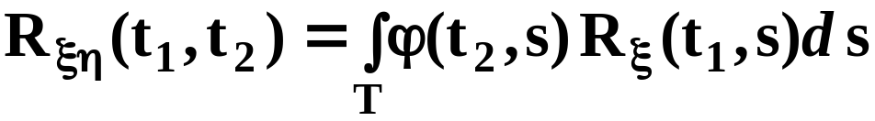
Теорема 2.11. СП ξ(t), t ∈Т = [a, b], является СК-интегрируемым на множестве Т с весом ϕ(t, s) ⇔ когда на Т с весом ϕ(t, s) интегрируемо его МО и на ТхТ с весом ϕ(t, s₁) · ϕ(t, s₂) интегрируема его КФ.

Slide 26
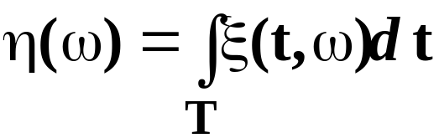
Опр. Пусть почти все реализации ξ(t, ω) СП ξ(t) интегрируемы по Риману на множестве Т, т.е.
Р { ω: ∃ интеграл Римана } = 1.
Тогда η – потраекторный интеграл.

Slide 27
§ 2.5. Действие линейного оператора на СП
Опр. Линейным однородным называется оператор L_{o} (ЛОО), удовлетворяющий следующим свойствам:
1. L_{o}[ Cξ(t) ] = C L_{o}[ ξ(t) ], С = const.
2. L_{o}[ ξ₁(t) + ξ₂(t) ] = L_{o}[ ξ₁(t) ] + L_{o}[ ξ₂(t) ].

Slide 28
Опр. Линейным неоднородным оператором L_{н} (ЛНО) называется сумма линейного однородного оператора L_{o} и некоторой заданной неслучайной функции ϕ(t), т.е.
L_{н}[ξ(t)] = L_{o}[ξ(t)] + ϕ(t).
Опр. Операторы N, которые не удовлетворяют указанным выше условиям, называются нелинейными.

Slide 29
Утверждение 2.6. Если ξ(t) – СП c МО m_{ξ}(t) и КФ R_{ξ}(t, s) преобразуется ЛОО L_{o} в СП η(t), т.е.
η(t) = L_{o}[ ξ(t) ],
то его МО m_{η}(t) получается из m_{ξ}(t) при помощи того же оператора L_{o}:
m_{η}(t) = L_{o}[ m_{ξ}(t) ],
а для нахождения КФ R_{η}(t, s) нужно применить к R_{ξ}(t, s) ЛОО L_{o} один раз по t, другой раз, к вновь полученному выражению, по s:
R_{η}(t, s) = L_{o}^{s} [ L_{o}^{t} [ R_{ξ}(t, s) ] ] =
= L_{o}^{t} [ L_{o}^{s} [ R_{ξ}(t, s) ] ].
(2.6)

Slide 30
Утверждение 2.7. Если ξ(t) – СП с МО m_{ξ}(t) и КФ R_{ξ}(t, s) преобразуется ЛНО L_{н}, соответствующим однородному оператору L_{о}, в СП η(t), т.е.
η(t) = L_{н}[ ξ(t) ],
то
m_{η}(t) = L_{н} [ m_{ξ}(t) ] = L_{o}[ m_{ξ}(t) ] + ϕ(t) ,
R_{η}(t, s) = L_{o}^{s} [ L_{o}^{t} [ R_{ξ}(t, s) ] ].

Slide 31
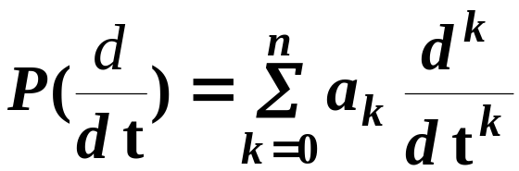
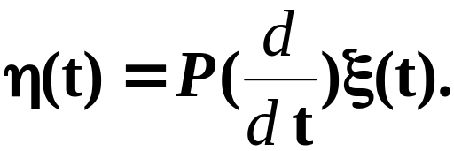
2.5.1. ЛОО дифференцирования с постоянными коэффициентами
Пусть ξ(t) − стационарный СП с Mξ(t) = m_{ξ} и R_{ξ}(t).
Оператор переводит его также в стационарный СП

Slide 32
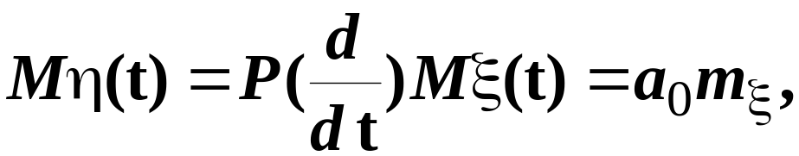
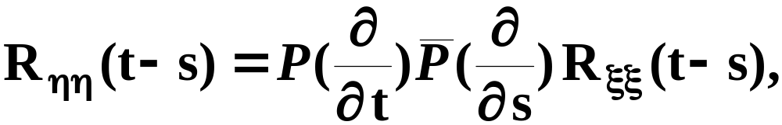
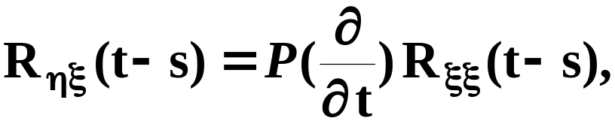
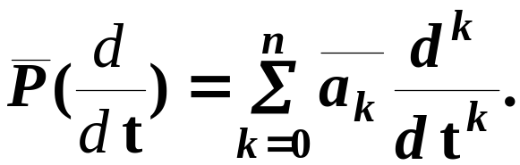
где

Slide 33
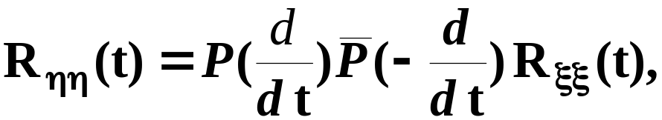
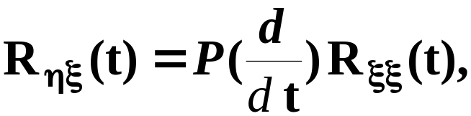
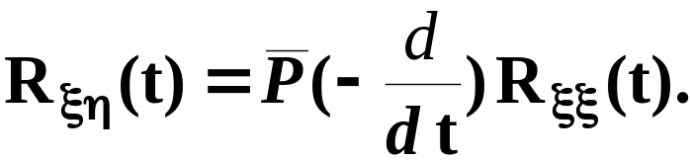

Slide 34
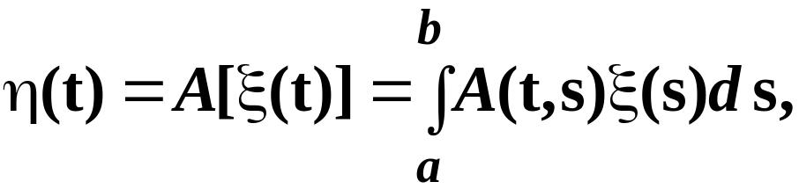
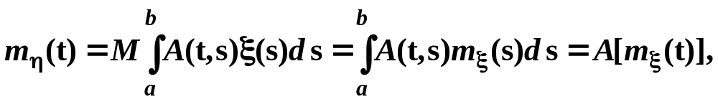
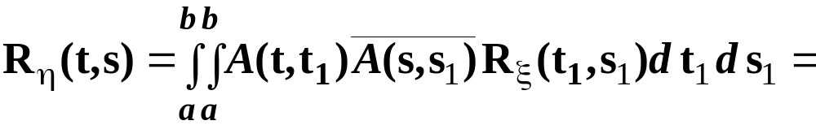
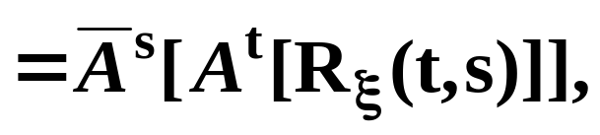
2.5.2. ЛОО интегрирования
применим к действительному СП ξ(t), t ∈ T = [a, b].
где А(t, s) - весовая функция.

Slide 35
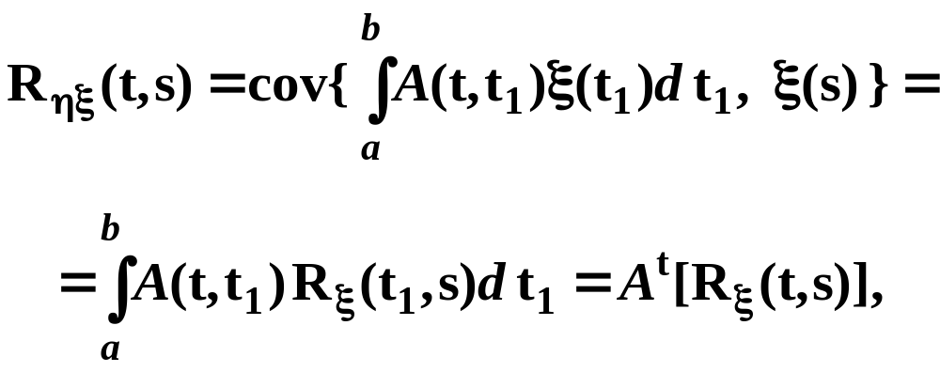

где

Slide 36
§ 2. 6. Дифференциальные уравнения со случайной правой частью
η'(t) = a(t)⋅η(t) + b(t)⋅ξ(t), t ≥ 0, (2.7)
η(0) = v, (2.8)
где η'(t) – СК-производная η(t),
ξ(t) – СК-непрерывная СФ,
a(t), b(t) – непрерывные неслучайные функции,
v – некоторая СВ.

Slide 37


СП η(t), t ≥ 0, является решением уравнения (2.7) с начальным условием (2.8), если при ∀t ≥ 0 выполнено
θ'(t) = a(t)⋅θ(t), t ≥ 0, (2.9)
θ(0) = 1.
θ(t) ≠ 0 при ∀t ≥ 0, если a(t) кусочно-непрерывна.
Общее решение уравнения (2.7) имеет вид:
(2.10)
где θ(t) – решение уравнения (2.9).

Slide 38




§ 2.7. Эргодические СП
ξ(t), t∈T =[0, l], − действительный СП с М{ξ² (t)}<∞.

Slide 39


Опр. СП ξ(t), СК-интегрируемый на множестве Т с весом 1/l и обладающий постоянным МО m_{ξ} , называется эргодическим по отношению к МО m_{ξ}, если существует
или

Slide 40

Теорема 2.12. Пусть ξ(t) – СК-интегрируемый СП на множестве Т с весом ρ(t), где ρ(t) – некоторая произвольная неслучайная интегрируемая на Т функция. Необходимым и достаточным условием для эргодичности ξ(t) относительно МО m_{ξ} является

Slide 41


Следствие. Если в условиях теоремы 2.12 ρ(t) = 1/l, t ∈ T = [ 0, l ], то необходимое и достаточное условие эргодичности ξ(t) относительно МО принимает вид
(2.14)
Теорема 2.13. Пусть СП ξ(t), СК-интегрируемый на множестве Т с весом 1/l, имеет постоянное МО m_{ξ}. Тогда для его эргодичности относительно МО достаточно существование предела
(2.15)

Slide 42


Замечания.
1) Необходимым и достаточным условием для эргодичности относительно МО стационарного СП является
2) Достаточным условием для эргодичности относительно МО стационарного СП является

Slide 43


Замечание. Пусть ξ(t, ω) − известная реализация эргодического по отношению к МО процесса ξ(t). Тогда в качестве оценки МО можно использовать:
Замечание. ξ(t), СК-интегрируемый на множестве Т с весом 1/l, называется эргодическим по отношению к некоторой функции f(x), если существует

Slide 44
Если ξ(t) – действительный стационарный СП с m_{ξ} = const, D_{ξ} = Dξ(t) = const, то СП
( ξ(t) – m_{ξ} )²
имеет постоянное МО D_{ξ} и при выполнении соответствующих условий является эргодическим по отношению к МО.
Т.о., исходный СП ξ(t) является эргодическим по отношению к дисперсии, и имеется возможность построения качественной оценки для его дисперсии по одной реализации.

Slide 45

Опр. Стационарный СП ξ(t), t ∈ T = [0, l], СК-интегрируемый на множестве Т с весом 1/l и обладающий постоянными МО m_{ξ} и дисперсией D_{ξ}, называют эргодическим по отношению к дисперсии D_{ξ}, если существует предел

Slide 46


Если ξ(t) эргодический по отношению к дисперсии D_{ξ} , то СП η(t) = ( ξ(t) – m_{ξ})² эргодический относительно МО М{η(t)} = D_{ξ} . Т.о., условие
необходимо и достаточно, а условие
достаточно для эргодичности исходного СП ξ(t) относительно дисперсии.

Slide 47

Для надежного определения искомых характеристик по одной единственной реализации необходимо брать интервал осреднения l во много раз больше, чем время корреляции

